Slide 1
Lesson 1 of 3
স্বাগতম

Slide 2
পাঠ পরিচিতি
শ্রেণিঃ নবম
সাধারণ পাঠঃ১ম অধ্যায়
তথ্য ও যোগাযোগ প্রযুক্তি
বিশেষ পাঠঃ
তথ্য ও যোগাযোগ প্রযুক্তি এবং আমাদের বাংলাদেশ

Slide 3
শিখনফলঃ
১। তথ্য ও যোগাযোগ প্রযুক্তি সংশ্লিষ্ট ব্যক্তিবর্গের অবদান বর্ণনা করতে পারবে।

Slide 4
আজকের পাঠ
তথ্য ও যোগাযোগ প্রযুক্তির বিকাশে উল্লেখযোগ্য ব্যক্তিত্ব

Slide 5
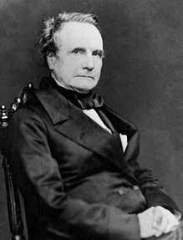
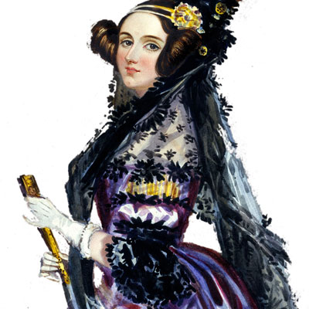
ইংরেজ প্রকৌশলী ও গণিতবিদ চার্লস ব্যাবেজ,
যিনি আধুনিক কম্পিউটারের জনক (১৭৯১-১৮৭১)।
আবিষ্কারঃ ডিফারেনস ইঞ্জিন ও এনালিটিক্যাল ইঞ্জিন
বৈশিষ্ট্যঃ উক্ত ইঞ্জিন (কম্পিউটার) দুটি হিসাব করতে পারে
লর্ড বায়রনের কন্যা অ্যাডা লাভলেস (১৮১৫-১৮৫২)
আবিষ্কারঃ এনালিটিক্যাল ইঞ্জিনে তার প্রথম প্রোগ্রামিং-এর
ধারণার প্রবর্তক হিসেবে সম্মানিত করা হয়।
বৈশিষ্ট্যঃ তিনি প্রোগ্রামকে ধাপ অনুসারে বর্ণনা করেন। অ্যাডার মৃত্যুর ১০০ বছর পর ১৯৫৩ সালে বিজ্ঞানীরা বুঝতে পারেন যে, অ্যাডা অ্যালগরিদম প্রোগ্রামিংয়ের ধারনাই ঐ সময় প্রকাশ করেছিলেন। এ জন্য তাকে প্রোগ্রামের জনক বলে।

Slide 6
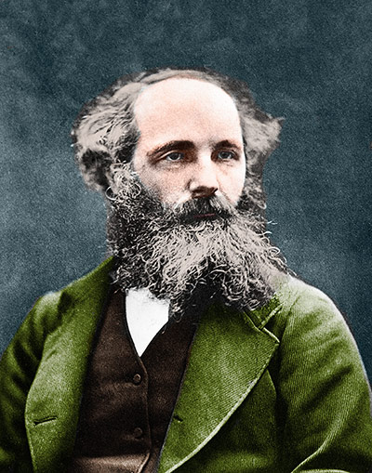
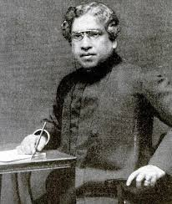
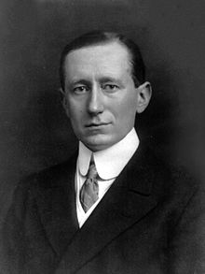
জেমস ক্লার্ক ম্যাক্সওয়েল (১৮৩১-১৮৭৯)
ব্যাবেজ আর অ্যাডার কার্যক্রমের পাশাপাশি পদার্থ বিজ্ঞানের গুরুত্বপূর্ণ অগ্রগতি।
আবিষ্কারঃ তড়িৎ ও চৌম্বক বলকে একত্র করে তড়িৎ চৌম্বকীয় বলের ধারণা দেন। ফলে বিনা তারে বার্তা প্রেরণের সুযোগ সৃষ্টি হয়।
জগদীশ চন্দ্র বসু
(১৮৫৮-১৯৩৭)
গুগলিয়েলমো মার্কনি
(১৮৭৪-১৯৩৮)
আবিষ্কারঃ ১৮৯৫ সালে জগদীশ চন্দ্র বসু বিনা তারে অতিক্ষুদ্র তরঙ্গ ব্যবহার করে এক স্থান থেকে অন্য স্থানে তথ্য প্রেরণে সফল হন। পাশাপাশি ইতালির বিজ্ঞানী গুগলিয়েলমো মার্কনি বেতার তরঙ্গ ব্যবহার করে প্রথম সফল হন। এজন্য তাকে বেতার যন্ত্রের আবিষ্কারক হিসেবে স্বীকৃত দেওয়া হয়।

Slide 7
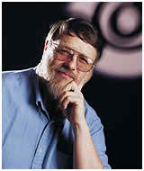
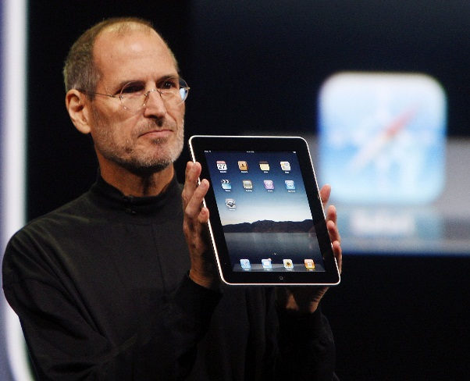
রেমন্ড স্যামুয়েল টমলিনসন
বিশ শতকে ইলেকট্রনিক্স-এর বিকাশের পর আইবিএম কোম্পানি মেইনফ্রেম কম্পিউটার তৈরি করেন। # ১৯৭১ সালে মাইক্রোপ্রসের আবিষ্কার এবং সাশ্রয়ী মূল্যে কম্পিউটার তৈরী। # বিশ শতকের ষাট সত্তরের দশকে ইন্টারনেট প্রটোকল ব্যবহার করে আরপানেটের জন্ম হয়। ফলে কম্পিউটারের মধ্যে আন্তঃযোগাযোগ সৃষ্টি হয়।
আবিষ্কারঃ ১৯৭১ সালে আরপানেটে ইলেকট্রনিক মাধ্যমে পত্রালাপ বা ই-মেইল সিস্টেম চালু করে।
স্টিভ জবস (১৯৫৫-২০১১)
স্টিভ জবস ও তার দুই বন্ধু স্টিভ জজনিয়াক ও রোনাল্ড ওয়েনে ১লা এপ্রিল, ১৯৭৬ সালে অ্যাপল কম্পিউটার নামে প্রতিষ্ঠান চালু করেন। তিনিই (এ্যাপেল কোম্পানি) কম্পিউটারের নানান পর্যায় বিকশিত করেন। ট্যাব, স্মার্টফোন ইত্যাদি বিভিন্ন পর্যায়ে বা আকৃতিতে উপস্থাপন করেন।

Slide 8
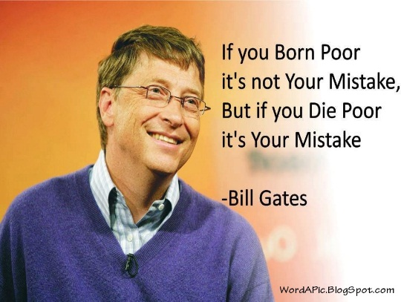
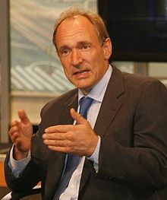
উইলিয়াম হেনরি ‘বিল’ গেটস (জন্ম ২৮-১০-১৯৫৫)
১৯৮১ সালে আইবিএম কোম্পানির তৈরি পারসোনাল কম্পিউটার এবং তাঁর বন্ধুদের নিয়ে কম্পিউটার পরিচালনার জন্য অপারেটিং সিস্টেম তৈরি করেন।
আবিষ্কারঃ প্রথমে ডস পরে উইন্ডোজ অপারেটিং সিস্টেম তৈরি করেন যা বিশ্বের অধিকাংশ কম্পিটারে ব্যবহার হচ্ছে। শুধু তাইই নয় মাইক্রোসফট অফিসসহ বিভিন্ন এ্যাপ্লিকেশন প্রোগ্রামও তৈরি করেন।
স্যার টিমোথ জন ‘টিম’ বার্নাস-লি
ইন্টারনেট বিকাশকালে ১৯৮৯ সালে হাইপারটেক্সট ট্রান্সফার প্রটোকল (http) ব্যবহার করে তথ্য ব্যবস্থাপনার প্রস্তাব ও বাস্তবায়ন করেন। সেই সময় থেকে স্যার টিমোথ জন টিম বার্নাস লি ওয়ার্লড ওয়াইড ওয়েবের (www) জনক হিসেবে পরিচিত। নেটওয়ার্ক প্রযুক্তির বিকাশের ফলে ইন্টারনেট বিস্তৃত হয় এবং বিশ্ব অর্থনৈতিক ব্যব্সথা সুগঠিত হয়।

Slide 9
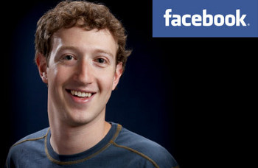
মার্ক জাকারবার্গ (জন্ম ১৪-৫-১৯৮৪)
হার্ভার্ড বিশ্ববিদ্যালয়ের ছাত্র মার্ক জাকারবার্গ ও তার চার বন্ধুদের নিয়ে তৈরি করেন বিশ্বের অন্যতম সৃষ্ট সামাজিক যোগাযোগ মাধ্য ফেসবুক। ২০১৪ সালের মে মাসের পরিংখ্যান অনুযায়ী ফেসবুকের ব্যবহাকারী সংখ্যা প্রায় ১১৯ কোটি। এই ফেসবুকের মাধ্যমে ব্যক্তিগত ও সামাজিক যোগাযোগ থেকে সমগ্র বিশ্বব্যাপি আন্দোলনও সৃষ্টি হতে পারে বা হচ্ছে।

Slide 10
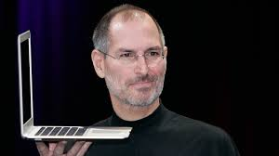
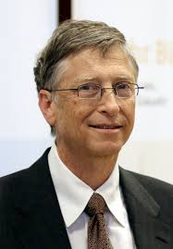
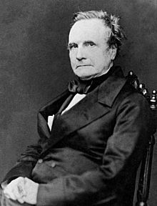
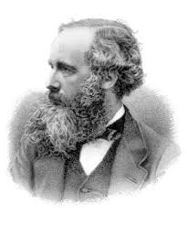
জোড়ায় কাজঃ
১৮৫৮-১৯৩৭
১৮৩১-১৮৭৯
জন্ম মে ১৪, ১৯৮৪
১৮৭৪-১৯৩৭
২৮/১০/১৯৫৫
১৯৫৫-২০১১
১৭৯১-১৮৭১
১৮১৫-১৮৫২
কে কখন জন্ম ও মৃত্যুবরণ করেন লিখ?

Slide 11
দলীয় কাজঃ
১। চার্লস ব্যাবেজকে কেন আধুনিক কম্পিউটারের জনক বলা হয় ? (লাল দল )
২। অ্যাডা ল্যাভলেসকে কেন প্রোগ্রামিং ধারণার প্রবর্তক ব্লা হ্য ? (নীল দল )
৩। বেতার যন্ত্র আবিষ্কারের ক্ষেত্রে জগদীশ চন্ত্র বসু ও মার্কনি এদের মধ্যে কার অবদান বেশী বলে মনে কর । যুক্তি দিয়ে লিখ। (সবুজ দল)

Slide 12
মূল্যায়ন
১। ডিফারেনস ইঞ্জিন ও এনালিটিক্যাল ইঞ্জিন কে আবিষ্কার করেন?
(ক) চার্লস ব্যাবেজ (খ) অ্যাডা ল্যাভলেস (গ) মার্কনি (ঘ) বিল গেটস
২। প্রোগ্রামের জনক কাকে বলা হয়?
(ক) স্টিভ জবস (খ)মার্ক জ্যাকারবার্গ (গ) জগদীশ চন্দ্র বসু (ঘ)অ্যাডা ল্যাভলেস
৩।চার্লস ব্যাবেজ কত সালে জন্মগ্রহণ করেন ?
(ক) ১৭৯০ (খ) ১৯।৭১ (গ) ১৭৯২ (ঘ) ১৭৯৩
৪। বেতার যন্ত্রের আবিষ্কারক কে ?
(ক) গুগলিয়েল্মো মার্কনি (খ) চার্লস ব্যাবেজ
(গ) জেমস ম্যাক্সয়েল (ঘ) জগদীশ চন্দ্র বসু
৫। বিজ্ঞানী জেমস ক্লার্ক ম্যাক্সওয়েল---
(i) তড়িত বলের ধারণা দেন ।
(ii) বিনা তারে বার্তা প্রেরনের সম্ভাবনাকে তুলে ধরেন ।
(iii) ই-মেইল সিস্টেম চাউ করেন ।
নিচের কোনটি সঠিক ?
(ক) iওii (খ) iওiii (গ) iiওiii (ঘ) i,iiওiii

Slide 13
৬ ।কত সালে ই-মেইল সিস্টেম চালু হয় ?
(ক) ১৯৭০ (খ) ১৯৭১ (গ) ১৯৭২ (ঘ) ১৯৭৩
৭ । WWW এর জনক কে ?
(ক) বিল গেটস (খ) টিম বার্নাস লি (গ) মার্ক জ্যাকারবার্গ (ঘ) স্টিভ জবস
৮। মাইক্রোসফট কোম্পানির সফটওয়ার কোনটি ?
(ক) উইন্ডোজ (খ) লিনাক্স (গ) ম্যাকওএস (ঘ) অ্যান্ড্রয়েড

Slide 14
বাড়ির কাজ
তথ্য ও যোগাযোগ প্রযুক্তির প্রভাবে কী কী সম্ভাবনা সৃষ্টি হয়েছে লিখ।

Slide 15
ধন্যবাদ

